Slide 1

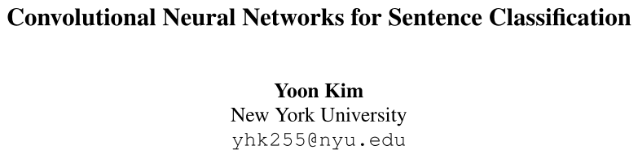
用于句子分类的卷积神经网络
汇报人：蒲 尧

Slide 2


目录
1
研究背景（意义）
2
问题描述
CONTENTS
3
解决方案
4
实验分析
5
总结展望

Slide 3
研究背景（意义）
近年来，深度学习模型在计算机视觉(Krizhevsky et al.， 2012)和语音识别(Graves et al.， 2013)方面取得了显著的成果。
在自然语言处理中，深度学习方法的大部分工作都涉及通过神经语言模型学习单词向量表示(Bengio et al.， 2003;Yih et al.， 2011;Mikolov et al.， 2013)，并对学习到的词向量进行合成，用于分类(Collobert et al.， 2011)。

Slide 4
问题描述
如何将深度学习应用到多种自然语言处理任务中？
如何调整以往的设计好特征提取器结构，只是训练提取器参数的模型？

Slide 5
解决方案
在本研究中，作者在无监督神经语言模型得到的词向量上建立了一层卷积。这些向量由Mikolov等人(2013)对谷歌News的1000亿个单词进行训练，并且是公开可用的。
保持上述词向量不变，只调节一些超参数，大多数任务效果较好
通过微调学习特定于任务的向量可以得到进一步的改进。

Slide 6
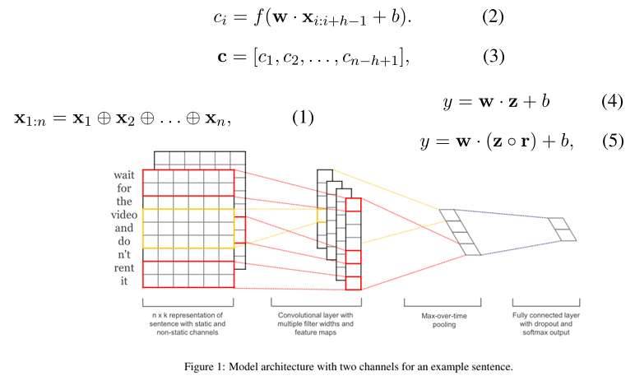
解决方案-Model
2通道（1个静态；1个通过反向传播调节），n个单词的k维单词向量拼接成输入层
卷积核hxk，一次处理长度h个单词i:i+h-1，句子被分成如下n-h+1个窗口： {x_(1:h),x _( 2:h+1), . . . ,x _( n−h+1:n)} ，最终生成特征图c=[c1,c2,…,c_(n-h+1)]
最大池化生成1个n-h+1维向量
Dropout（采用算式5） & SoftMax 全连接生成输出层

Slide 7
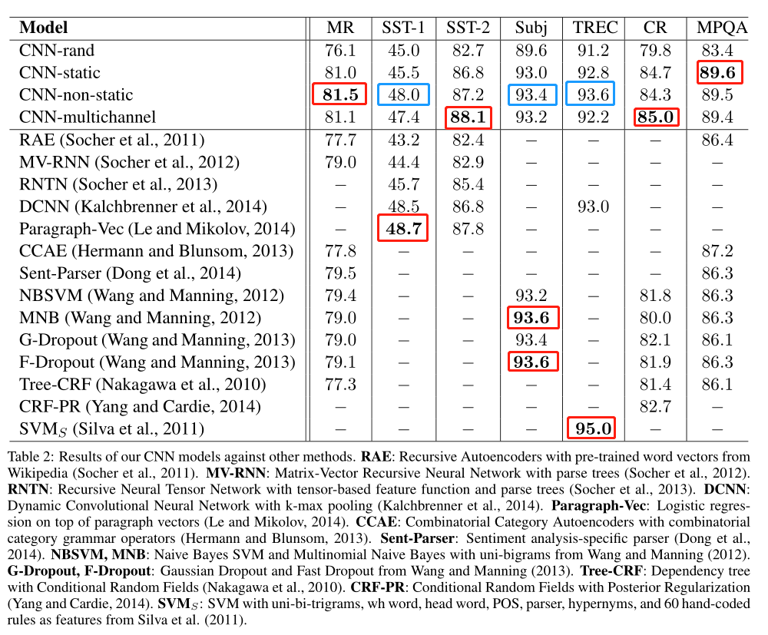
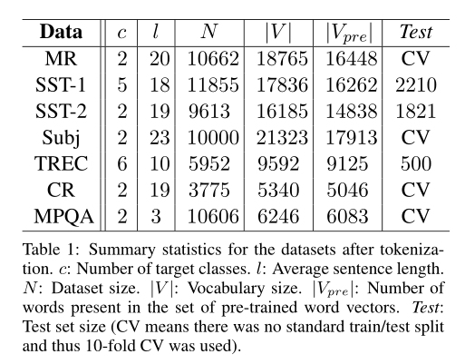
实验分析
实验数据集
不同Model实验对比

Slide 8
实验分析
多通道 VS 单通道模型
作者最初希望多通道架构可以防止过拟合(通过确保学习到的向量不会偏离原始值太远)，因此比单通道模型工作得更好，特别是在较小的数据集上。然而，结果是混合的，并且进一步规范化微调过程的工作是有必要的。例如，可以不为非静态部分使用额外的通道，而是保持一个通道，但使用允许在训练期间修改额外维度。

Slide 9
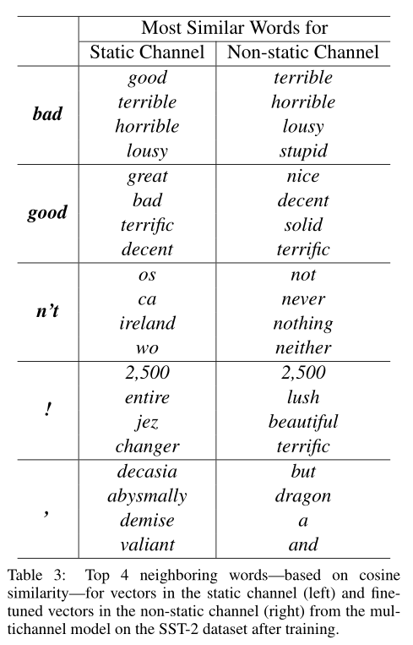
实验分析
静态 VS 非静态表示
与单通道非静态模型的情况一样，多通道模型能够对非静态通道进行微调，使其更特定于手头的任务。例如，word2vec中的good和bad非常相似，大概是因为它们(几乎)在语法上是等价的。但是对于在SST-2数据集上进行了微调的非静态通道中的向量来说，情况就不一样了(表3)。
对于表达情感来说，good更接近于nice，而不是great，这确实反映在学习的向量中。
对于(随机初始化)不在预先训练向量集合中的标记，微调允许它们学习更有意义的表示：网络学习到感叹号与感情表达相关，逗号是连接词(表3)。

Slide 10
实验分析
进一步的探索
Kalchbrenner等人(2014)报道了更糟糕的结果。例如，在SST-1数据集上，使用随机初始化词的Max-TDNN (Time Delay Neural Network)得到37.4%，而作者的模型得到45.0%。作者将这种差异归因于他们的CNN有更多的容量(多重过滤宽度和特征地图)。
Dropout被证明是一个很好的正则器，它可以使用一个比必要的更大的网络，让Dropout来正则它。Dropout持续增加了2%-4%的性能。
当对非word2vec中的单词进行随机初始化时，我们通过从U[−a, a]中抽取每个维度的样本，得到了轻微的改进，其中选取了a，使得随机初始化的向量与预先训练的向量具有相同的方差。如果在初始化过程中使用更复杂的方法来反映预先训练过的向量的分布，是否会得到进一步的改进？
作者简单地实验了另一组由Collobert等人(2011)在维基百科上训练过的公开可用的词向量，发现word2vec的表现要出色得多。目前尚不清楚这是由于Mikolov等人(2013)的架构还是1000亿词谷歌新闻数据集造成的。
Adadelta (Zeiler, 2012)给出了与Adagrad (Duchi et al.， 2011)类似的结果，但需要更少的迭代，有待进一步研究。

Slide 11
总结展望
总结
在本文中，作者描述了一系列基于word2vec的卷积神经网络实验。尽管超参数的微调很少，一个简单的只有一层卷积的CNN表现得非常好。
作者的结果进一步证明，无监督的词向量预处理训练是深度学习对于处理自然语言问题的重要组成部分。
作者主要运用了下面方法模型：预训练词向量，微调的词向量，Dropout正则化，卷积神经网络，多通道数据，基于任务的调参。
展望
见上页

Slide 12



